Slide 1
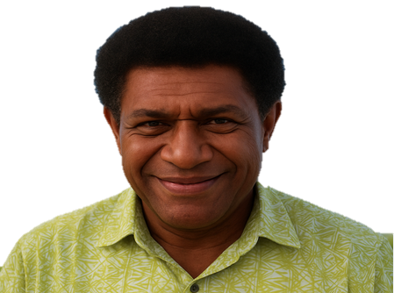


வாழ்நாள் முழுவதும் தேவபணி
மோஹப்
ஜனவரி 31, வாரம் 5
ஃபிஜி
மோஹப்

Slide 2
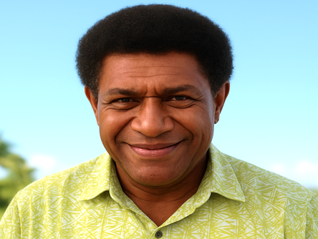
1
சூரியன் உதிக்கிற நேரத்தில் மோஹப் எழுந்துவிடுவார். 77 வயதிலும் ஓர் ஒழுங்கைக் கடைப்பிடித்தார்: விடிவதற்கு முன்னரே எழும்புவார், சிறிய ஜெபம் ஏறெடுப்பார், நேரடியாக தன் மேசையில் அமர்வார்.
“நான்தான் வேலைக்கு முதல் ஆளாகச் செல்லவேண்டும். என்னுடைய சிறந்த நேரங்கள் தேவனுக்குச் சொந்தமானவை” என்று சிரித்தவாறே சொல்கிறார்.
ஃபிஜியில் உள்ள ரா என்கிற மலைப்பாங்கான பகுதியில் வளர்ந்தவர் மோஹப். சபைப்போதகரான அவருடைய அப்பா மீன் வலைகளைச் செப்பனிடவும், ஆலயத்தைப் பெருக்கி சுத்தம் செய்யவும், ஒவ்வொருவரையும் பெயர்ச்சொல்லி வரவேற்கவும் சொல்லிக்கொடுத்தார். “ஆலயத்திற்கு வருகிறவர்களுக்கு அப்பா சேவை செய்வதைப் பார்த்திருக்கிறேன். அவ்வாறுதான் நானும் வாழவேண்டும் என்று முடிவு செய்தேன்” என்று சொன்னார்.
ஃபுல்டன் பல்கலைக்கழகத்தில் படித்தார்; அது மலை அரளி மரங்கள் நிறைந்த வளாகமுடைய பல்கலைக்கழகம். படிப்பு.

Slide 3
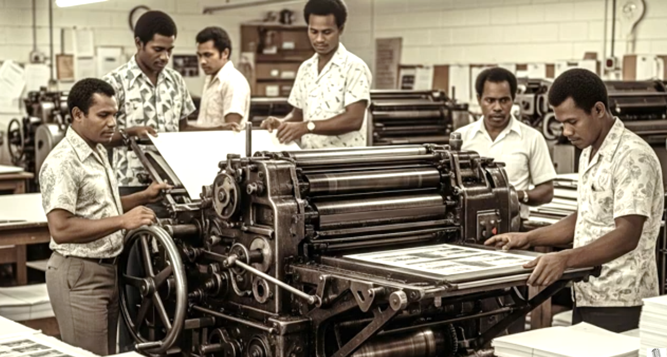
2
மாணவர்களுக்கான அச்சகத்தில், கனமான உருளைகளை உருட்டுகிற வேலையைச் செய்தார். விரல்களில் எப்போதும் மை கறை இருக்கும்; இருதயம் நம்பிக்கையால் நிறைந்திருந்தது.
திருச்சபையின் பிரசங்கமேடை அருகே முழங்காலிட்டு, தனக்கு துணையாக பக்தியுள்ள ஒரு பெண்ணைத் தரும்படி வேண்டினார்: ‘உம்மை நேசிக்கிற ஒரு பெண்ணை எனக்குத் தாரும்’ என்று ஜெபித்தார்.
தேவன் பதிலளித்தார். அச்சுப் பணிக்குமுன் எழுத்துக்களைத் திருத்துகிற வேலைசெய்த, மிகவும் அன்பான குணமுள்ள மேரே என்கிற பெண்னைத் திருமணம் செய்தார். தேவன் வழிநடத்துகிற இடங்களுக்குச் செல்ல ஆயத்தமாக இருப்பதாக அந்தத் தம்பதியர் பொருத்தனை பண்ணினார்கள்.
சுவாவில் உள்ள டிரான்ஸ்- பசிஃபிக் வெளியீட்டு நிறுவனத்தில் முதன்முதலாக பணிக்கு அமர்த்தப்பட்டார்கள். மோஹப் காலையிலேயே சுவிசேஷப் பிரதிகளை மிகவும் கவனமுடன் அச்சிடுவார்.

Slide 4
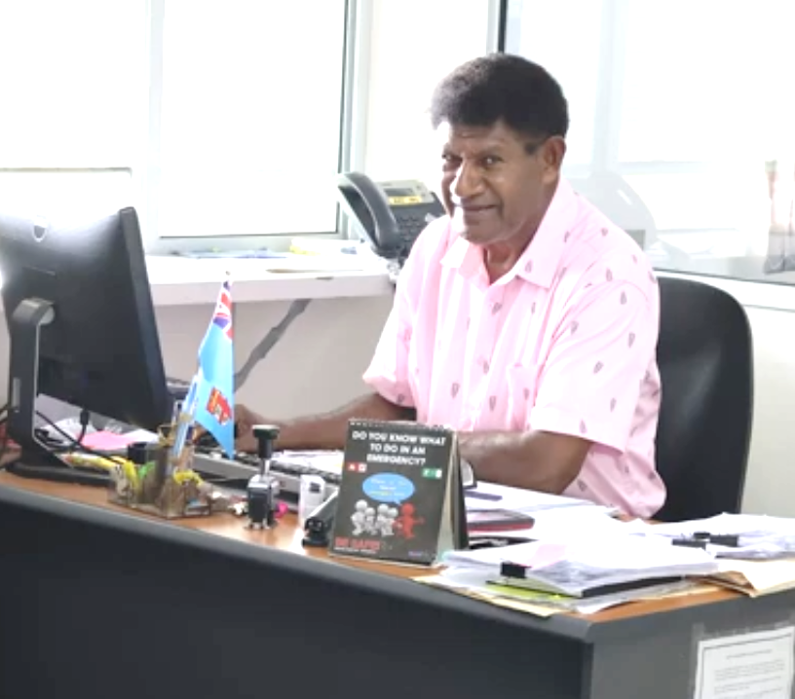
3
மோஹப் ஒரு போதகராக விரும்புவதாக அச்சகத்தின் மேலாளர் கேள்விப்பட்டார், அதில் அவருக்கு சம்மதம் இல்லை.
“அச்சகத்திலேயே வேலை செய்யுங்கள். நீங்கள் அச்சிடுகிற ஒவ்வொரு பக்கமும் எந்தப் பிரசங்கத்தையும்விட அதிக தூரத்திற்குச் செல்லக்கூடியது” என்று சொன்னார்.
அந்த வார்த்தைகள் மோஹபைத் தொட்டன. “அமைதியான என்னைப் போன்ற ஒருவர்கூட நம்பிக்கையைப் பரப்பமுடிகிறது” என்று சொல்லுகிறார்.
மோஹப் அந்த அச்சகத்தில் ஒன்பது வருடங்கள் வேலை செய்தார். கடின வேலையால் இயந்திரப் பணியாளர், மேற்பார்வையாளர், நிதி அலுவலர் என பணியில் உயர்வு பெற்றார். ஒவ்வொரு படியிலும் தேவனே தன்னை உயரஉயரக் கொண்டு சென்றதை உணர்ந்தார். 1978இல், அச்சகங்களில் பணி நடைபெறவில்லை. யூனியன் அச்சகத்தை மூடியது, ஃபுல்டன் கல்லூரியில் கணக்குவழக்குகளைப் பார்க்கிற பணியில் மோஹபை நியமித்தது.

Slide 5
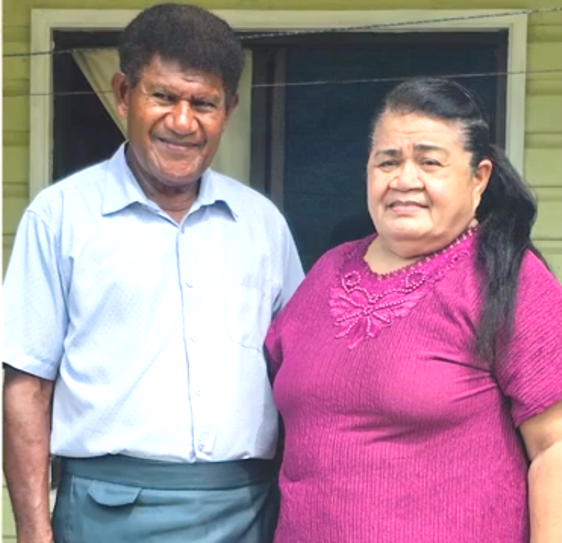
4
அந்தக் குடும்பத்தினர் தங்களிடமிருந்த கொஞ்ச சாமான்களை எடுத்துக்கொண்டு, மலைப்பகுதியிலிருந்த பல்கலைக் கலகத்திற்கு காரில் சென்றார்கள். அங்கு தங்களுக்கு சிறப்பான வீடு இருக்கும் என்று எதிர்பார்த்தார்கள். மாறாக, அவர்களுக்கு ஒதுக்கப்பட்ட வீடு ஒழுகியது; சுவர்கள் உடைந்திருந்தன. மேரே அழுதார்; “நாம் மீண்டும் சுவாவுக்கே செல்வோம்” என்று சொன்னார்.
மோஹப் அவரை அரவணைத் தக்கொண்டு, “நாம் இங்கு சொகுசாக வாழ்வதற்காக வரவில்லை. கர்த்தருக்காகப் பணிசெய்வதற்கு வந்தோம்” என்று கூறினார்.
அந்தத் தம்பதியர் சுவர்களைச் சுரண்டி, செப்பனிட்டு, சுத்தமாக்கினார்கள். இப்போது பார்ப்பதற்கு வீடு அழகாக இருந்தது. காலப்போக்கில் தலைவர்கள் வந்து தங்குகிற ஓர் இடமாக அது மாறியது. “மிகவும் மோசன ஒரு வீட்டை தேவன் மிகவும் சிறப்பான ஒரு வீடாக மாற்றினார்” என்று மேரே சிரித்தவாறே சொன்னார்.

Slide 6
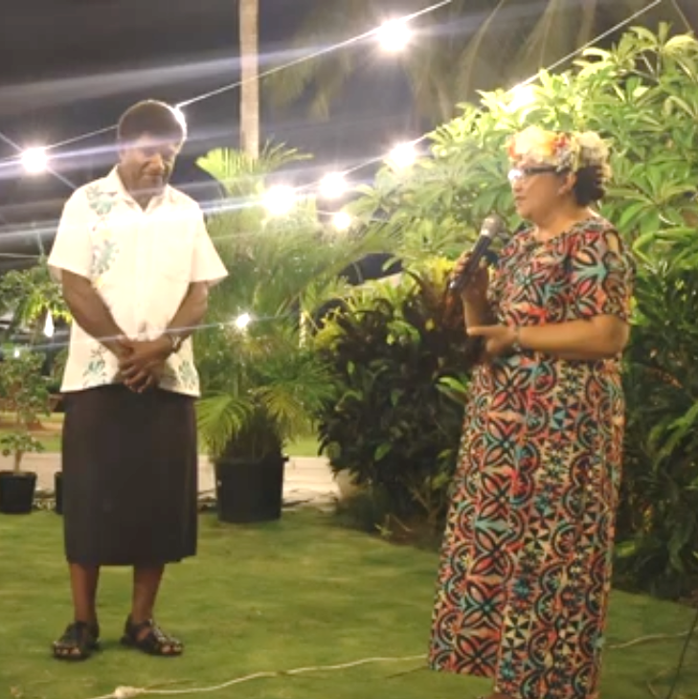
5
வருடங்கள் கடந்தன. மாணவர்கள் அவர்களிடம் ஆலோசனை கேட்பதற்கா வர ஆரம்பித்தார்கள். கணக்குவழக்குகளை மிகவும் சரியாகப் பார்த்துவந்தார்.
ஒரு மதியவேளையில், டஹிடி தீவைச் சேர்ந்த ஒரு முன்னாள் மாணவன், ஸ்டைலான உடையணிந்து, அங்கு வந்தான். “நான் ஒரு தொழில் தொடங்குகிறேன். அதை நீங்கள் கவனிக்க வேண்டும். உங்களுக்கு மூன்று மடங்கு சம்பளமும், ஒரு காரும், ஒரு புதிய வீடும் தருகிறேன்” என்று சொன்னான்.
அது அற்புதமான சலுகைதான், ஆனாலும் மோஹபிடமும் எந்தத் தயக்கமும் இல்லை. மிகவும் உறுதியாகப் பேசினார். “நான் ஓய்வுபெறுகிற வரையிலும் தேவனுக்குச் சேவைசெய்யத் தீர்மானித்திருக்கிறேன். பணத்தால் அதை மாற்றமுடியாது” என்று சொன்னார். வந்தவருக்கு என்ன சொல்வதென்று தெரியவில்லை, அடுத்த நாளே ஃபிஜிக்குப் புறப்பட்டுவிட்டார்.
ஒவ்வொரு சோதனையும் நான் தேவனை உறுதியாகச் சார்ந்திருப்பதற்கு உதவியது” என்று சொன்னார்.

Slide 7
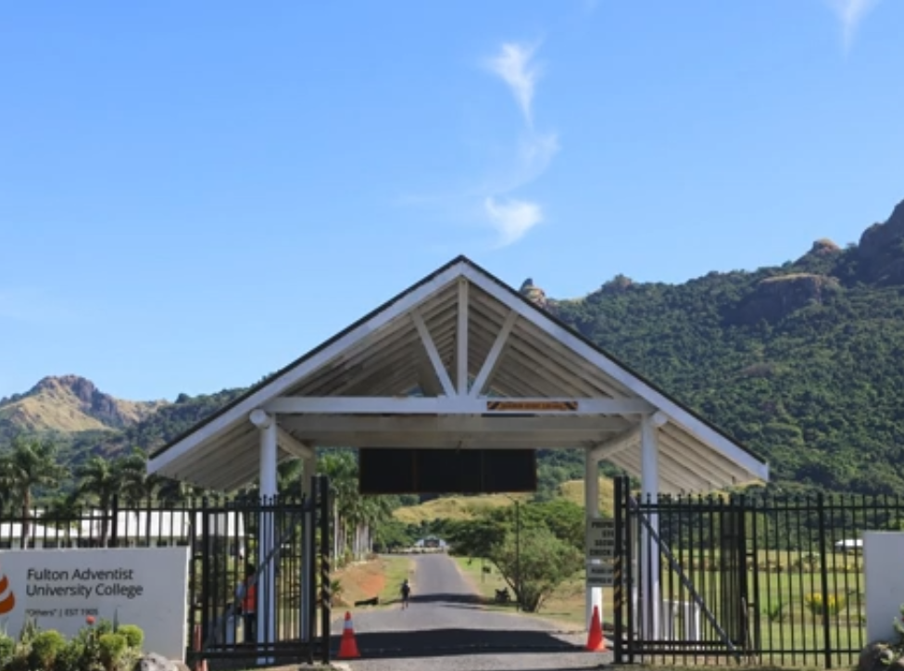
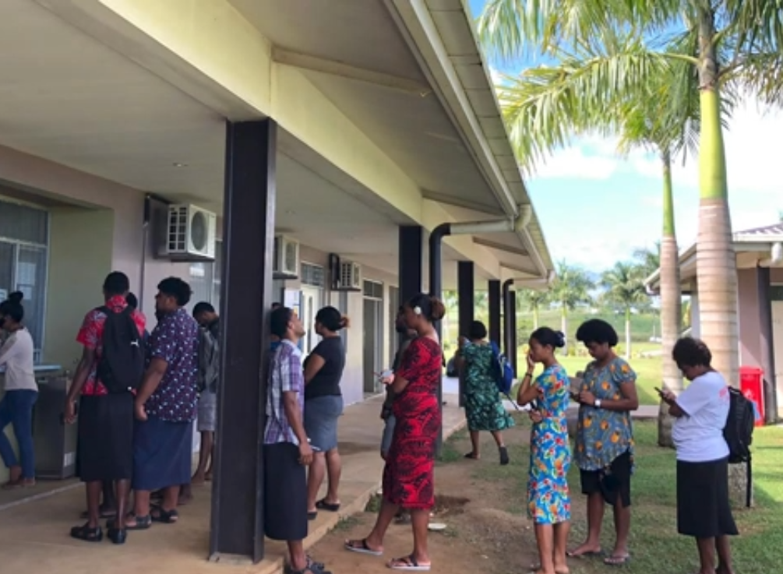
6
52 ஆண்டுகள் அங்கு பணியாற்றி முடித்தார். சுவாவில் முன்பு அச்சகத்தில் வேலைசெய்தபோது சுறுசுறுப்பான இளைஞனாக இருந்தார், ஆனால் இப்போது முதுமை காரணமாக அவ்வாறு வேலை செய்ய முடியாவிட்டாலும், மிகுந்த மகிழ்ச்சியாக இருக்கிறார். மனைவி, மகள்கள், பேரப்பிள்ளைகள் என அவரது வாழ்க்கை சந்தோஷமாகக் கழிகிறது.
இளைய தலைமுறையினருக்கு அவர் சொல்லுகிற செய்தி என்ன? “ஒவ்வொரு காலை நேரத்திலும், ஒவ்வொரு தீர்மானத்திலும் தேவனுக்கு முதலிடம் கொடுக்க வேண்டும். பழைய வீடாக இருக்கலாம், அச்சகப்பணி போன்ற ஒரு சிறிய பணியாக இருக்கலாம், தேவனுக்கு முதலிடம் கொடுத்தால், நீங்கள் இருக்கவேண்டிய உயரத்திற்கு அவர் உங்களை உயர்த்துவார்” என்று சொன்னார்.

